Slide 1
Arduneitor 3000
Grupo 9
Raúl Martin Santamaría
Jakub jan luczyn
Gabriel Rubio palacios

Slide 2

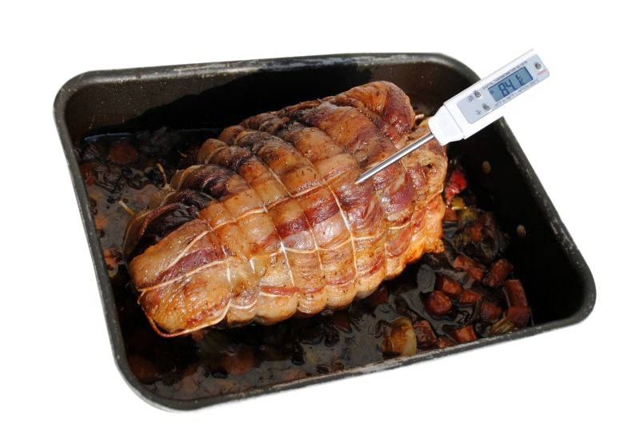
IDEA
ARDUNEITOR 2000

Slide 3
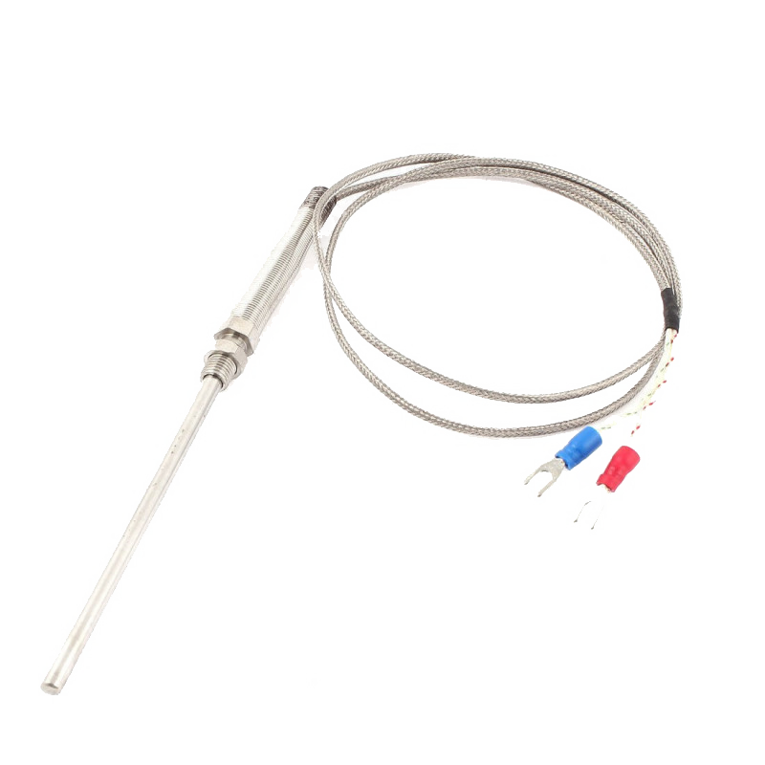
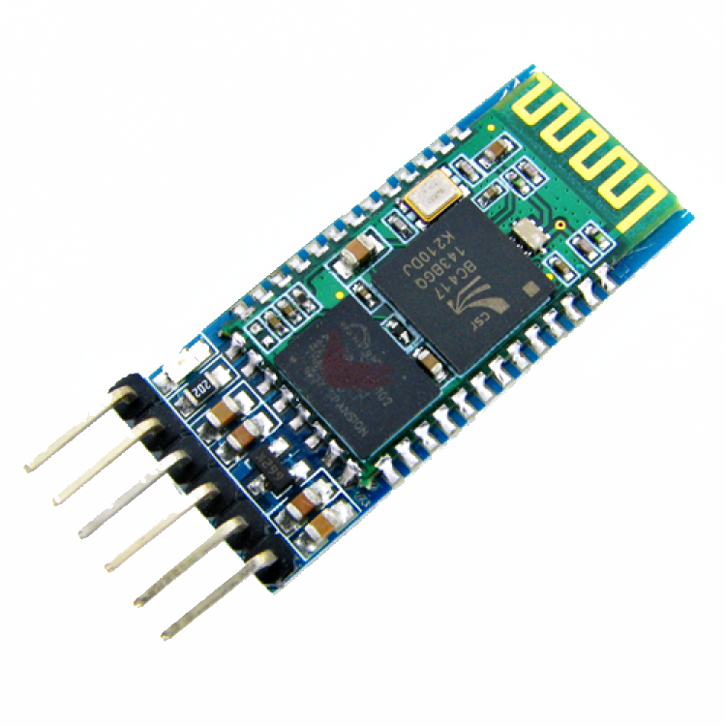
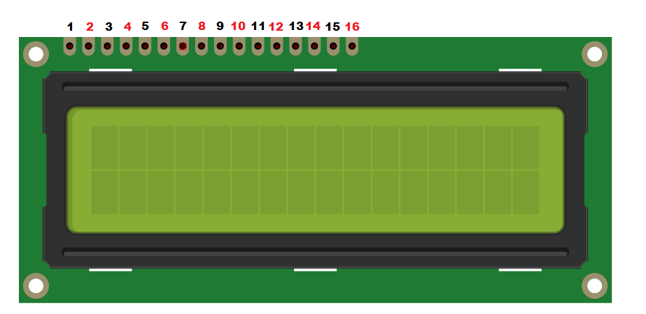
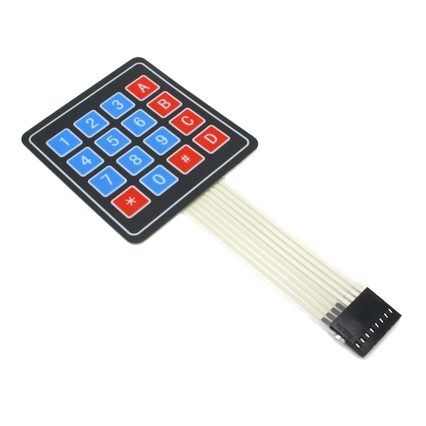
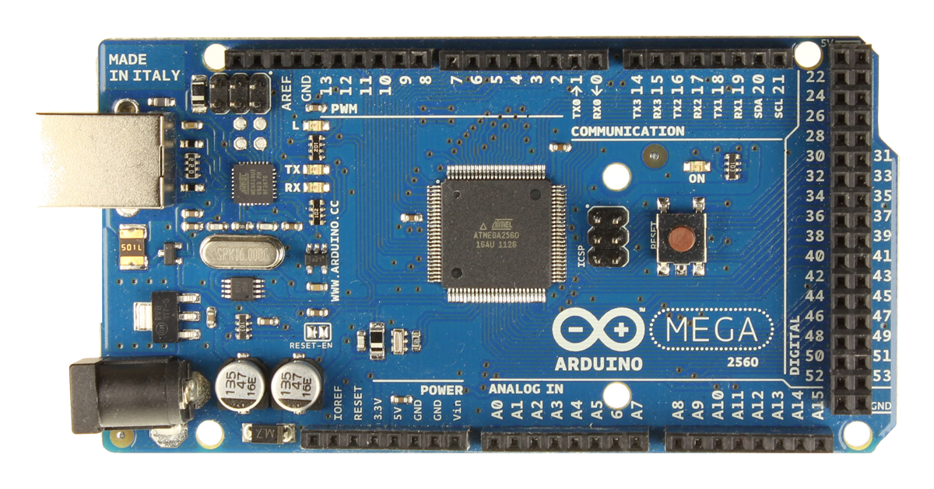
COMPONENTES

Slide 4
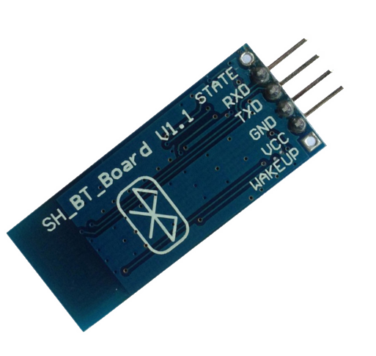
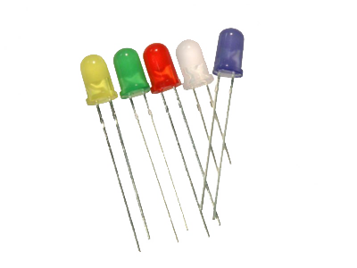
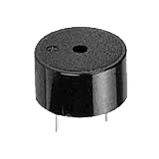
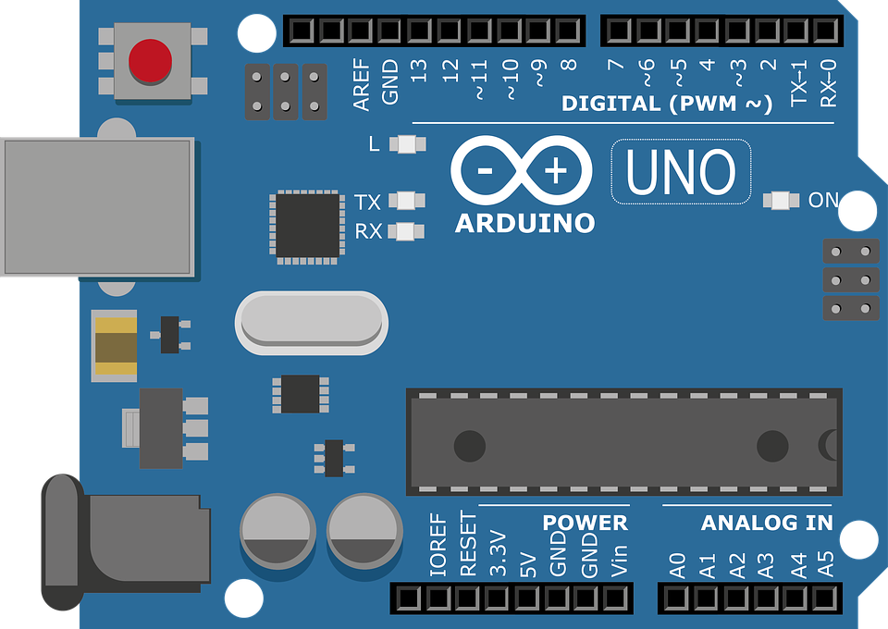
COMPONENTES

Slide 5
COMO FUNCIONA

Slide 6
COMO FUNCIONA

Slide 7

COMO FUNCIONA

Slide 8
COMO FUNCIONA

Slide 9

COMO FUNCIONA
OBJETIVO = REAL

Slide 10

PROBLEMAS

Slide 11


PROBLEMAS
1

Slide 12

PROBLEMAS

Slide 13



MEJORAS

